Slide 1
Logica 12-13
Lezione 22
29 Nov. 2013

Slide 2
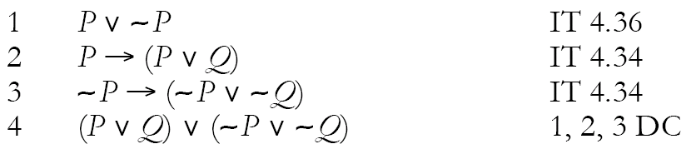
Esercizio risolto 4.37
Dimostrare il teorema:
|– (P ∨ Q) ∨ (∼P ∨ ∼Q)
Soluzione

Slide 3
Equivalenze
I teoremi che sono in forma bicondizionale si chiamano equivalenze. Se φ ↔ ψ è un’equivalenza, allora φ e ψ si implicano validamente l’un l’altra e si dice che sono interderivabili.
Per esempio, ‘P’ e ‘∼∼P’ sono interderivabili alla luce dell’equivalenza dimostrata nell’Esercizio risolto 4.35.
Nella Tavola 4.1 sono elencate alcune delle equivalenze più importanti.

Slide 4
Equivalenze (cont.)
Si può verificare che se una certa formula è ottenuta da un’altra sostituendo una o più occorrenze di una sua sfbf con una fbf equivalente, le dieci regole di base consentono di derivare la prima dalla seconda (e viceversa).
Per esempio, dato che DN stabilisce l’interderivabilità di ‘P’ e ‘∼∼P’, possiamo essere certi che anche ‘(Q → P)’ e ‘(Q → ∼∼P)’ sono interderivabili.

Slide 5
Introduzione di equivalenza (IE)
la regola di introduzione di equivalenza (IE) afferma che se φ e ψ sono equivalenti e φ è una sfbf di χ, possiamo inferire il risultato della sostituzione di una o più occorrenze di φ in χ con ψ.
Come giustificazione, quando usiamo questa regola citiamo la riga in cui compare χ e il nome dell’equivalenza.

Slide 6
Esempio
Dimostrare Q → P|- Q → ∼∼P
1 Q → P A
2 Q → ∼∼P 1, DN

Slide 7
Equivalenze notevoli
Guardiamo la tabella 4.1, p. 115
Vi consiglio di tenere a mente soprattutto le leggi di De Morgan (DM).
Poi di commutazione (COM)
Poi quelle sull'implicazione (IM)
Non le dimostreremo (a meno che non ci sarà tempo insieme), ma ci consentiremo di usarle, quando opportuno.

Slide 8
Vediamo adesso un esempio in cui sono usate
DN, DM e IM

Slide 9
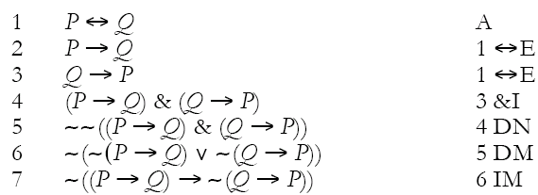
Esercizio risolto 4.39
Dimostrare:
P ↔ Q |– ∼((P → Q) → ∼(Q → P))
Soluzione
Alla riga 5 applichiamo DN all’intera formula ‘(P → Q) & (Q → P)’, alla riga 6 applichiamo DM alla sfbf ‘∼((P → Q) & (Q → P))’, che è la negazione di una congiunzione, e alla riga 7 applichiamo IM alla formula così ottenuta.

Slide 10
CAP. 6
LOGICA DEI PREDICATI

Slide 11
Il Linguaggio (i)
(1) Obama è americano
(1a) Ao
(2) Parigi è una città
(2a) Cp
(3) Obama ama Michelle
(3a) Aom
(4) Berlusconi è seduto tra Gelmini e Dodò
(4a) Sgbd
(5) Aom & Ao
(6) Aom → ∼Sgbd

Slide 12
Il linguaggio (ii)
(1) tutte le cose sono fisiche
(1a) ∀xFx
(2) ogni cosa è fisica
(2a) ∀xMx
(3) qualche cosa è mentale
(3a) ∃xMx
(4) alcune cose sono mentali
(4a) ∃xMx

